Slide 1

STANDART ÖNLEMLER VE İZOLASYON KURALLARI
YAKINDOĞU ÜNİVERSİTESİ HASTANESİ ENFEKSİYON KONTROL HEMŞİRESİ
IŞILAY BOYACIOĞLU

Slide 2
içerik
Enfeksiyon Zinciri
Standart Önlemler Ve İzolasyon Yöntemlerinde Amaç
İzolasyon Önlemleri Nelerdir?
Standart Önlemler
Güvenli Enjeksiyon Uygulamaları
Koruyucu Ekipman Uygun Kullanımı
Koruyucu Ekipman Kullanımı
Bulaşma Yoluna Yönelik Önlemler
CDC’nin izolasyon önlemleri konusundaki son kılavuzu 2007 yılında yayınlanmıştır .

Slide 3
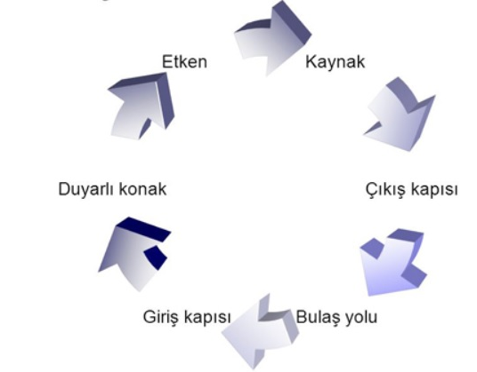
Enfeksiyon zinciri

Slide 4
Standart Önlemler Ve İzolasyon Yöntemlerinde Amaç
İnfekte ve kolonize hastalardan
Diğer hastalara
Hastane ziyaretçilerine
Sağlık personeline
mikroorganizmaların bulaşmasının engellenmesidir .

Slide 5
İZOLASYON ÖNLEMLERİ
Standart önlemler
Genişletilmiş önlemler
Temas izolasyonu (Contact precautions)
Damlacık izolasyonu (Droplet precautions)
Solunum izolasyonu (Airborne precautions)
Koruyucu ortam

Slide 6
1- STANDART ÖNLEMLER
Hastanın tanısına ve infeksiyonu olup olmadığına bakılmaksızın bütün hastalara uygulanan önlemlerdir .
El Hijyeni, Eldiven,Maske,Koruyucu gözlük, Önlük kullanımı,hastane temizliği, dezenfeksiyon,sterilizasyon gibi

Slide 7
Güvenli enjeksiyon uygulamalarI
Her tür parenteral enjeksiyon sırasında steril, tek kullanımlık enjektör ucu ve enjektör kullanılmalı,
Bir kez kullanılmış veya herhangi bir nedenle sterilitesi bozulmuş enjektör/enjektör uçları kesinlikle kullanılmamalıdır.

Slide 8
Güvenli enjeksiyon uygulamalarI
Kullanım sonrasında;
* iğne uçları enjektörden ayrılmamalı,
* uçlarına kılıf takılmamalı,
* kıvrılıp bükülmemeli,
* enjektörler uçları ile birlikte özel kesici-delici alet kutularına atılmalıdır .
Kesici-delici aletler, kesici-delici uçları vücudun herhangi bir bölümüne dönük şekilde elden ele tranfer edilmemelidir. •
Her tür kesici-delici alet özel kesici-delici alet kutularına atılmalıdır

Slide 9
Güvenli enjeksiyon uygulamalarI
Multidoz flakonlara her giriş için yeni ve steril bir enjektör ve enjektör ucu kullanılmalı, giriş öncesinde flakonun diyaframı alkolle silinmelidir.
Vücut sıvı ve salgıları ile kirlenme ihtimali olan yüzeyler yakınında servislerde hastalardan alınan numunelerin bulunduğu masalarda, laboratuvarlar gibi yerlerde yiyecek-içecek saklanmamalı ve birşeyler yenilip içilmemelidir.
İlaç ve/veya mama/gıda saklanan buzdolaplarında vücut sıvısı ve salgısı bulundurulmamalıdır.

Slide 10
STANDART ÖNLEMLERİ HANGİ DURUMLARDA ALIYORUZ ?
Kan,
Tüm vücut sıvıları,
Bütünlüğü bozulmuş deri,
Mukoz membranlar

Slide 11
STANDART ÖNLEMLER
NELERİ GEREKTİRİYOR;
El hijyeni
Eldiven kullanımı
Önlük,maske,yüz ve göz koruyucu kullanımı
Güvenli enjeksiyon uygulamaları
Kontamine ekipman veya araçların uygun şekilde yönetilmesi

Slide 12
EL HİJYENİ
Hastalarla temastan önce
Kan ve vucut sıvılarıyla ,bütünlüğü bozulmuş deri ve bozulmamış deri, kontamine eşyalarla temastan sonra,eldivenler çıkartıldıktan sonra
Aynı hastanın kontamine bölgesinden temiz bölgesine geçilecekse temastan sonra
Hastalar arasında el hijyeni sağlanmalıdır

Slide 13
STANDART ÖNLEMLER
ELDİVEN:
Kan ve vucut sıvılarıyla ,bütünlüğü bozulmuş deri ve bozulmamış deriye dokunmadan önce eldiven giyilmelidir
Aynı hastada farklı girişimler için eldiven değiştirilmelidir
Kullanımdan sonra hiçbiryere dokunmadan eldivenler çıkarılıp el hijyeni sağlanmalıdır

Slide 14
STANDART ÖNLEMLER
ÖNLÜK
Kan,vücut sıvıları,salgılar ve çıkartılarla kirlenme ihtimali olan işlemler sırasında veya kirlenmiş cilt veya giysi/örtülerle teması gerektiren işlemler veya hasta bakımı sırasında
Kirlenen önlük dış yüzeyine dokunmadan çıkarılmalı ve eller yıkanmalıdır

Slide 15
STANDART ÖNLEMLER
Maske, yüz-göz koruyucu
İşlemler sırasında vücut sıvıları, salgılar, çıkartılar ve kan sıçrama olasılığı olduğunda göz , burun ve ağız mukozasını koruma amaçlı kullanılmalıdır(entübasyon, aspirasyon vb)

Slide 16
STANDART ÖNLEMLER
Hasta bakım malzemeleri; Kan, vücut sıvıları, salgılar ve çıkartılar, kontamine eşyalar, mukozalar ve deriye dokunmadan, giysiler ve diğer malzemeler, başka hastalar ve çevre kontamine edilmeden uzaklaştırılmalıdır .
Tek kullanımlık malzemeler hemen atılmalı, tekrar kullanılacak olanlar uygun yöntemlerle steril/dezenfekte edilmelidir .
Yatak çarşafları çevreyi kontamine etmeden uygun şekilde çamaşırhaneye gönderilmelidir.

Slide 17
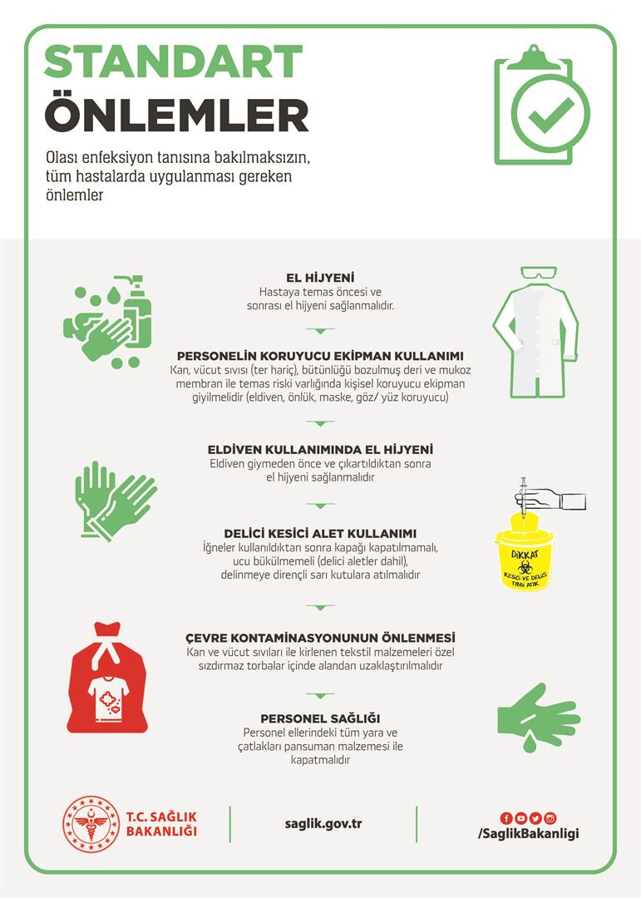

Slide 18
KORUYUCU EKİPMAN UYGUN KULLANIMI
GİYME SIRASI:
Önlük
Maske
Gözlük yüz koruyucu
Eldiven

Slide 19
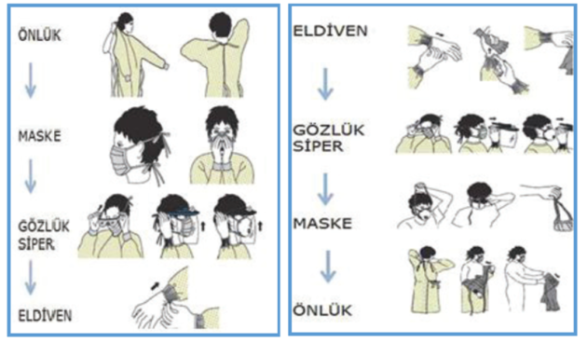

Slide 20
KORUYUCU EKİPMAN UYGUN KULLANIMI
ÇIKARMA SIRASI
Eldiven
Gözlük –yüz koruyucu
Önlük
Maske

Slide 21
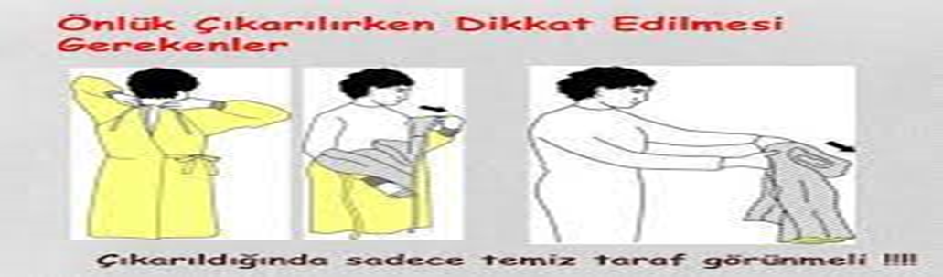
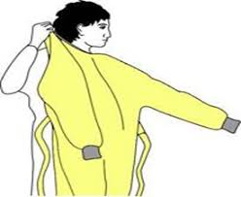
ÖNLÜK
GİYERKEN ÇIKARILIRKEN
Önlük malzemesi uygulanacak işlemlere göre seçilmeli
Uygun tip ve boyut seçilmeli
Arkadan bağlanmalı
Eğer çok küçük ise iki tane önlük giyilmeli
  Biri önden
  Biri arkadan
Omuz kısımlarından tutulur
Kontamine dış yüz içe doğru çevrilir
Yuvarlayarak katlanır
Çıkarıldığında sadece temiz taraf görünmelidir

Slide 22
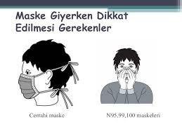
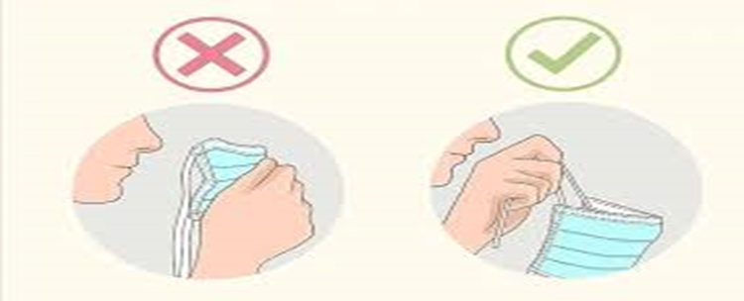
Maske
TAKILIRKEN ÇIKARIRKEN
Burnu ağzı ve çeneyi tamamen içine almalıdır
Yüze uygunluk tam olmalıdır
Maske takıldıktan sonra tükrük veya sekresyonlarla ıslandığı zaman değiştirilmeli ,tekrar kullanılmamalı ,ortak olmamalıdır .
Maske bağları(önce alttaki)çözülür
Maskenin önyüzü kontamine olduğu için elle temas etmemelidir
Bağlardan tutularak atılır

Slide 23
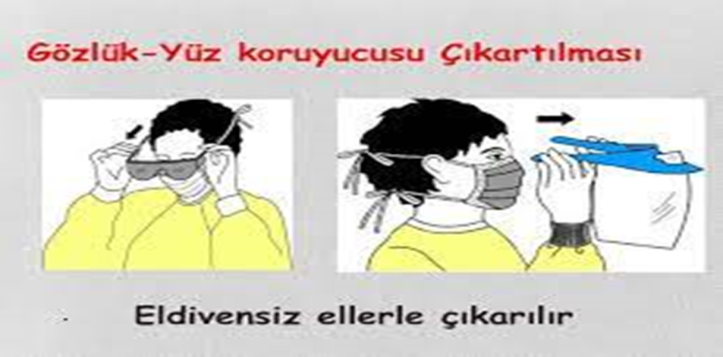
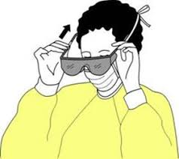
Gözlük Yüz koruyucu
GİYİLMESİ ÇIKARTILMASI
Gözleri ve yüzü tam olarak kapatmalı
Yüze uygunluk tam olmalı
Yüze oturmalı ancak sıkmamalıdır

Slide 24
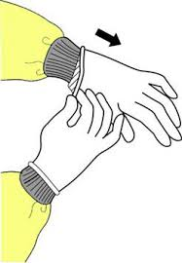
Eldiven Giyilirken
Eldivenler en son giyilmeli
Doğru tip ve boyutta seçilmeli
Eldiven giymeden önce eller yıkanmalı veya el dezenfektanı ile ovalanmalı
Önlüğün kol manşetleri üzerine çıkarılmalı

Slide 25
Eldiven giyildikten sonra;
Temizden kirliye doğru çalışılmalı
Eldiven ile çalışırken kendine ve çevreye kontamine temas sınırlanmalı
Eldivenler tekrar kullanılmamalı
Eldiven çıkartıldıktan sonra el hijyeni sağlanmalı
ELDİVEN ÜZERİNE EL DEZENFEKTANI UYGULANMAMALI VEYA ELDİVENLİ ELLER YIKANMAMALIDIR

Slide 26
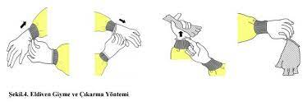
ELDİVEN ÇIKARTILIRKEN
Elin üzerinden sıyırılarak içi dışına çevrilir
Diğer eldivenli el ile tutulur
Eldivensiz parmakla bilekten diğer eldiven sıyrılır
İçi dışına çevrilerek her iki eldivenden oluşan küçük bir torba şeklinde atılır

Slide 27
İzolasyonlar
Bulaşıcı hastalık tanısı veya şüphesi olan hastalar, hastaneye yatırılma endikasyonları yönünden dikkatle değerlendirilmeli, mümkün olan her durumda ayaktan tanı ve tedavi hizmeti almaları sağlanmalıdır.
Bu hastaların elektif yatışları ertelenmelidir.
Hastanede yatan ve bulaşıcı hastalık tanısı/şüphesi olan hastalar uygun izolasyon kategorisine göre izole edilmelidir.

Slide 28
2- genişletilmiş önlemler
TEMAS IZOLASYONU (CONTACT PRECAUTIONS)
Mikroorganizmaların infekte yada kolonize hastalardan direkt temas ya da indirekt temasla (infekte objelerle temas) bulaşmasını engellemek için kullanılır .
Tek kişilik oda veya kohort ( aynı özellikte ) uygulaması gereklidir.
Hasta ile veya çevresindeki cansız yüzeylerle temas ederken steril olmayan temiz eldiven giyilmesi gereklidir.
Hasta ile veya odasındaki yüzeylerle temasın fazla olmasının beklendiği durumlarda, hastada idrar veya gaita inkontinansı olması, ileostomi, kolostomi veya açık drenaj varlığında odaya girerken eldivene ek olarak steril olmayan temiz bir önlük giyilmesi ,

Slide 29
TEMAS IZOLASYONU (CONTACT PRECAUTIONS)
Eldiven ve önlüğün hasta odasını terk etmeden önce veya hasta başından ayrılırken çıkarılması gereklidir .
Eldiven ve önlük çıkarılıp el hijyeni sağlandıktan sonra hastanın yakın çevresindeki yüzeylerle temas edilmemesi ,
Odalar veya hastalar arasında eşya ve tıbbi malzeme transferinin önlenmesi gereklidir .

Slide 30
Temas İzolasyonu Endikasyonlari
Epidemiyolojik önem taşıyan çoğul dirençli bakteriler:
MRSA
Acinetobacter
P. aeruginosa
ESBL-pozitif Klebsiella,
E.coli, vb.

Slide 31

Temas İzolasyonu Endikasyonlari
Diğer:
C. difficile, enterohemorajik E. Coli,
Shigella,
hepatit A,
rotavirus
Kutanöz difteri,
HSV,
impetigo,
bit, uyuz,
zoster (dissemine veya immünsuprese konakçıda)
Viral/hemorajik infeksiyonlar ( Ebola, KırımKongo)
RSV, PIV veya enteroviral infeksiyonlar

Slide 32
Temas İzolasyonunun Etkinliği
Otuzüç yataklı bir yenidoğan yoğun bakım ünitesindeki MRSA salgınının kontrolü:
Temas izolasyonu uygulanan hastalardan diğer hastalara bulaş oranı : 0,009 bulaş/gün
Temas izolasyonu uygulanmayan hastalardan diğer hastalara bulaş oranı : 0,14 bulaş/gün
Temas izolasyonu bulaş oranını 16 kat azaltıyor diye ifade ederiz.

Slide 33
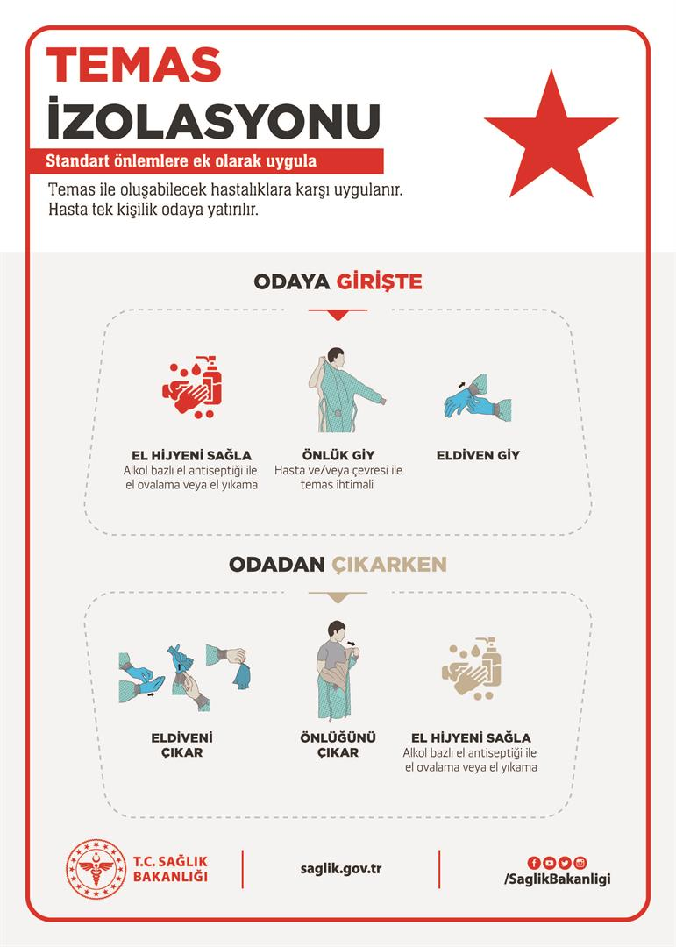

Slide 34

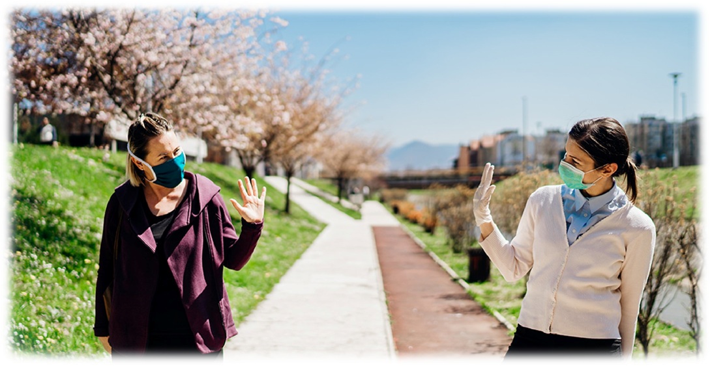
DAMLACIK IZOLASYONU (DROPLET PRECAUTIONS)
Büyük partiküllü damlacıkların geçişinin önlenmesinde kullanılır
Partiküller büyük olduğu için yere çöker
Bulaşmanın olması için kaynak ve duyarlı kişi arasında yakın mesafe gereklidir(yaklaşık 1 metre)

Slide 35
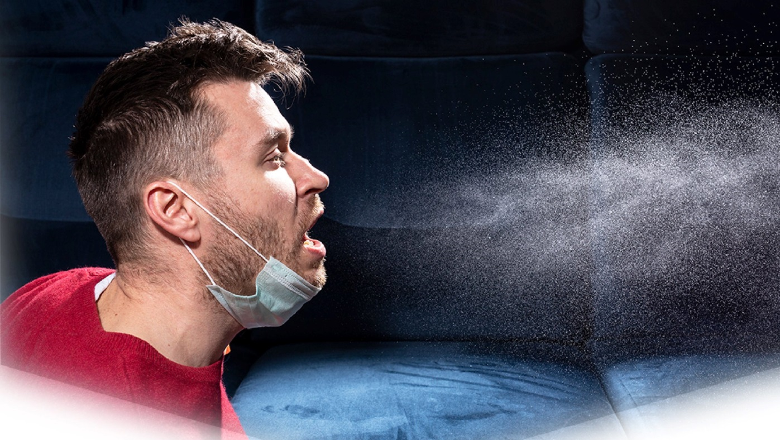
DAMLACIK IZOLASYONU (DROPLET PRECAUTIONS)
Duyarlı kişiye burun-ağız-konjonktiva yoluyla bulaşma olur:
Enfekte hastaların konuşması, öksürmesi ya da burun silmesi,
Aspirasyon, entubasyon, bronkoskopi gibi işlemler sırasında.

Slide 36
Damlacık Izolasyonu Uygulanması Gereken Enfeksiyonlar
Menenjit , pnömoni ve sepsis
Difteri
Boğmaca
Pnömonik veba
Streptokokal (grup A) farenjit,
pnömoni ve kızıl
Adenovirüs
Kabakulak
Parvovirüs B19 (5. Hastalık)
Adenovirus
İnfluenza
Kızamıkçık
Viral hemorajik infeksiyonlar(lassa,ebola,kırım kongo)

Slide 37
DAMLACIK IZOLASYONU (DROPLET PRECAUTIONS)
Hasta tek kişilik odaya alınmalıdır
Eğer tek kişilik oda yoksa aynı mikroorganizma ile infekte ve başka infeksiyonu olmayan bir hasta ile aynı odayı paylaşabilir
Eğer farkli tanılı hastalarla aynı odayı paylaşması gerekiyorsa yataklar arası mesafe en az 1 metre olmalıdır
Odaya girerken cerrahi maske takılmalıdır,
Özel havalandırma gerekmez,
Oda kapısı açık olabilir ,
Hasta oda dışına pek çıkarılmamalıdır eğer çıkarılacaksa cerrahi maske ile çıkarılmalıdır.

Slide 38
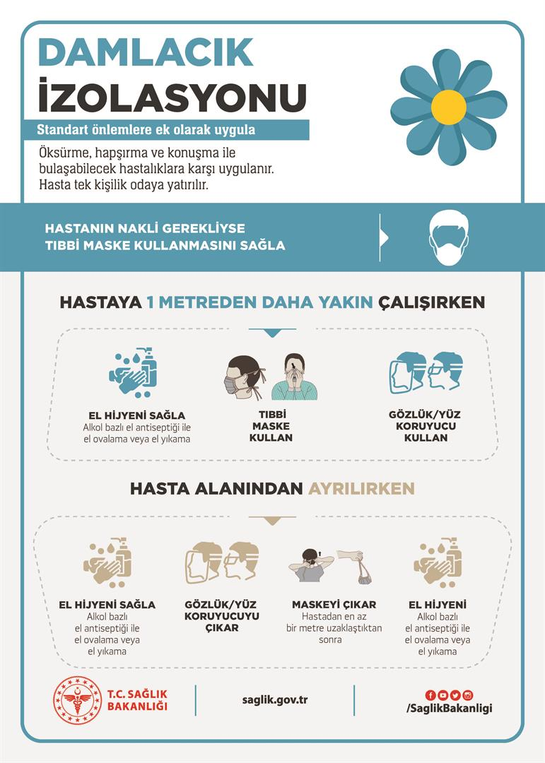

Slide 39


SOLUNUM IZOLASYONU (AIRBORNE PRECAUTIONS)
Küçük partiküllerin (<5µm) geçişinin önlenmesinde kullanılır.
Partiküller küçük olduğu için havada asılı kalır
Bu asılı partiküller hava akımıyla çok uzak mesafelere kadar gidebilirler .

Slide 40
Solunum izolasyonu uygulanması gereken durumlar
Tüberküloz,
Kızamık,
Su çiçeği
Yaygın zoster enfeksiyonu,
SARS
Viral hemorajik ateş
Ebola, Marburg, Kırım-Kongo

Slide 41
Solunum İzolasyonu ÖNLEMLERİ
Özel havalandırma ya da ventilasyon sistemi gereklidir
Uygun oda yoksa uygun odası olan merkeze gönderilmelidir
Oda kapısı kapalı tutulmalıdır
Çok geçerli nedenler olmadıkça hasta oda dışına çıkarılmaz. Çıkması gerekiyorsa N95 maske takılır.
Pulmoner tüberküloz tanısı veya şüphesi olan hastanın Odasına girerken N95 solunum maskesi takılmalıdır
Kızamık, suçiçeği tanısı olan hastanın Odasına duyarlı kişiler girmemelidir.
Mutlaka girmesi gerekiyorsa N95 solunum maskesi ile girmelidirler.
Bağışık iseler maske takmalarına gerek yoktur .

Slide 42
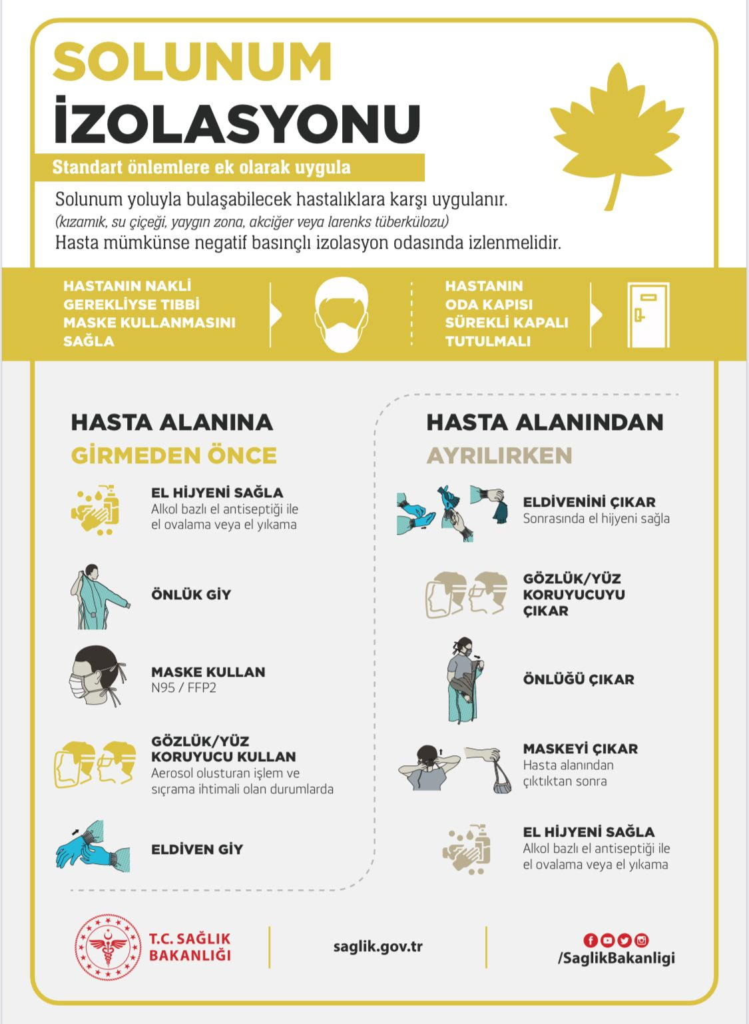

Slide 43

SIKI TEMAS İZOLASYONU
SIKI Temas Önlemleri
İshal,
massif yara,
akıntı,
MDRO varlığında(çoklu ilaç direnci)
CDC izolasyon önlemleri+standart önlemler yetmeyebilir Tüm önlemlerin birlikte alınmasıdır.

Slide 44
Koruyucu Ortam
Allojeneik kemik iliği nakli yapılan hastalar engrafman gerçekleşene kadar koruyucu ortamda izlenmelidir (odada yapılması mümkün olmayan diagnostik ve terapötik işlemler için gereken transferler hariç)
Oda tek kişilik olmalıdır.
Odaya giren hava ≥0,3 u büyüklüğündeki partikülleri filtre edebilen (High efficiency particulate air filtration) HEPAfiltrelerinden geçirilmelidir (%99,97 etkinlik).
saatte ≥12 hava değişimi sağlanmalıdır.
Filtre edilen havanın akım yönü hastadan koridora doğru olmalıdır (temiz --- kirli).

Slide 45
Dış ortamdan oda içine hava akımını önlemek için odanın izolasyonu iyi yapılmış olmalıdır (duvarlar, tavan, pencereler, elektrik prizleri, vb.)
Odada toz kontrolü etkin bir şekilde sağlanmalı, tüm yüzeyler kolay silinip temizlenebilir/dezenfekte edilebilir nitelikte olmalıdır.  Odada taze veya kuru çiçek bulundurulmamalıdır

Slide 46
Sonuç
İzolasyon önlemleri, günümüzde çoklu ilaç direnci olan bakteri infeksiyonlarındaki artış nedeniyle daha da önemli hale gelmiştir .

Slide 47

TEŞEKKÜRLER

